Slide 1
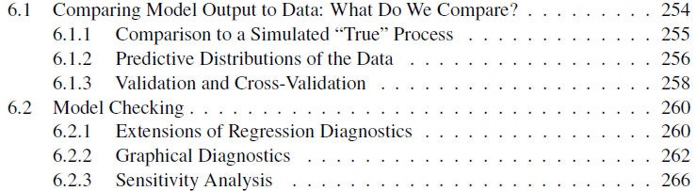
Evaluating Spatio-Temporal Statistical Models
Chapter 6
・データのばらつきを説明するため当てはめた時空間モデルの評価について説明
モデルチェック：モデルを診断的に評価して、その仮定と感度をチェック（セクション6.2）
モデル検証：関心のある実世界の量的特徴を、モデルがどれだけ再現するかを評価
モデル選択：いくつかの妥当なモデルを比較
・この章では、Rで実装する方法ではなく、評価手法自体に重点を置く
（診断ツールを包括的にカバーしているパッケージが少ないため）

Slide 2
6.1 モデルの出力とデータを比較：何を比較するのか?
観測セットZ、潜在的時空間プロセスYの予測分布とした場合（[Y | Z]）、この潜在的な
プロセスに興味があるため、Yの合理的に表現できるかという観点でモデルを評価する
このプロセスは直接観察されないため、シミュレーションを実行てモデル化プロセスを
真のプロセスに対して評価する（セクション6.1.1）
データの予測分布を使用してモデルを評価し、モデルに基づいてデータの予測
（上記プロセスYの予測ではない）を実際の観測データと比較する
使用できるデータの予測分布には、1）事前予測分布、2）事後予測分布、3）経験的予測分布、
4）経験的周辺分布の4種類がある（セクション6.1.2）
データまたは潜在プロセスの予測分布をシミュレートした時に、さまざまなタイプの検証
および相互検証（Cross-validation）について簡単に説明（セクション6.1.3）

Slide 3
6.1.1 シミュレーションされた”真の”プロセスと比較
OSSE (Observation system simulation experiment)：観測システムミュレーション実験
実世界の観測が利用できない場合に、対象となる真のプロセスを発見する能力に対する潜在的な
観測システムの影響を考慮するように設計されたモデルベースのシミュレーション実験
1）対象の時空間プロセス（「真のプロセス」Y_{osse}）をシミュレーション生成
2）真のプロセスに、観測誤差を考慮した観測過程を適用して、シミュレーションデータ（Z_{osse}）を生成
3）時空間統計モデルをZ_{osse}に適用して、統計モデルに基づいた予測分布（つまり[Y | Z_{osse}]）を取得
4）予測分布の特徴をシミュレートされたY_{osse}と比較
5）4）の手順の結果を基に、
（a） [Y | Z_{osse}]を取得するために使用された統計モデルを改良
（b）観測プロセスを改良

Slide 4
6.1.2 データの予測分布
階層ベイズモデル（BHM）の枠組みで得られるもの
ppd (Posterior Predictive Distribution)：事後予測分布
Y：真のプロセス、θ：パラメータ、Z：観測データ、Z_{ppd}：ある時空間点における予測ベクトル
pri (Prior Predictive Distribution)：事前予測分布
Z_{pri}：ある時空間点における予測ベクトル

Slide 5

6.1.2 データの予測分布
経験的階層モデル（EHM）の枠組みで得られるもの
epd (Empirical Predictive Distribution)：経験的予測分布
emp (Empirical Marginal Distribution)：経験的周辺分布
Z_{epd} 、 Z_{emp}：ある時空間点における予測ベクトル
$\hat{θ}$：パラメータ推定値（MLまたはREML推定値）
6.1～6.4式はいくつかのパッケージで取得可能（例：gstat, IDE）

Slide 6
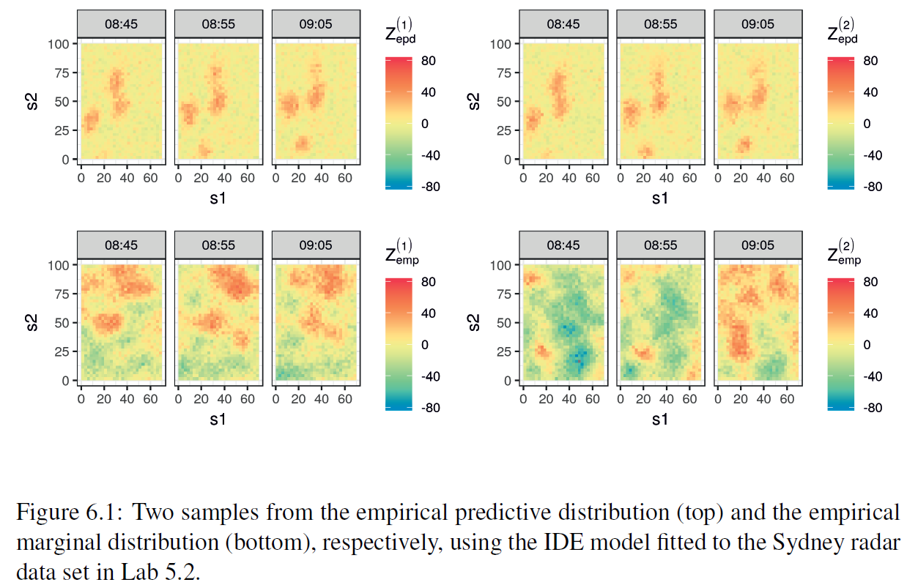
6.1.2 データの予測分布
シドニーのレーダーデータにIDEモデルを当てはめた（Lab 5.2)
・上2枚はepdからのサンプリング
・下2枚はempからのサンプリング
・データの予測分布を使ったモデル
バリデーションは6.3.1で紹介
・epdからのサンプルは良く似ている
→データが予測分布に影響している
・empからのサンプルは、モデルの
潜在的な欠陥と強度を検討するのに
役立つ
→暖色系と寒色系が同様の可能性
→真の科学（？）を反映していない
・時空間スケールはデータと似ている

Slide 7
6.1.3 バリデーションとクロスバリデーション
前のセクションで示した4つの分布（ppd、pri、epd、emp）から、モデルから予測された観測（Zp）と実際の検証観測（Zv）を比較する時、時空間プロセスの特性（依存関係）を考慮する
a）Training-data validation
トレーニングデータセットの予測観測値（Z_{v} = Z）を使用すると、モデルのデータ適合能力を評価したり、
診断を介してモデルの仮定を確認したりする際に有益
b）Within-sample validation
トレーニングデータセットの範囲の時空間ウィンドウ内で、ある時ある空間の観測を除外した検証
サンプルを検討する
c）Forecast validation
時間依存データで最もよく使用される検証方法の1つで、トレーニング期間の最後の期間を超えて
検証データを除外し、モデルを使用してこれらの将来の期間として予測する

Slide 8
6.1.3 バリデーションとクロスバリデーション
前のセクションで示した4つの分布（ppd、pri、epd、emp）から、モデルから予測された観測（Zp）と実際の検証観測（Zv）を比較する時、時空間プロセスの特性（依存関係）を考慮する
d）Hindcast validation
バックテストとも呼ばれ、モデルを使用してトレーニングサンプルの最初の期間より前の期間の検証
データを予測する（トレーニングデータよりも前の時間のデータを使えることが前提）
e）Cross-validation
トレーニングデータとして利用可能なすべての観測値を必要とする場合（特にデータの最初と最後）、
Cross-validationが有効（テクニカルノート3.1参照）。
・複雑な依存関係を持つ時空間モデルの場合、Cross-validationに使うデータも依存関係を考慮する必要
・時空間モデルに適用する場合、計算負荷が高くなる可能性がある

Slide 9
6.2 モデルチェック
モデルの仮定と、これらの仮定やモデル選択に対するモデル出力の感度を確認
→ 統計的診断を使用して時空間モデルを評価
1）標準的な回帰診断の可能な拡張の簡単な説明
2）いくつかの簡単なグラフィカルな診断
・予測モデルの評価にはいくつかの診断プロットが有用（観測タイプに大きく依存）
・グラフィカルな手法は、実際には時空間データ様に設計されていないことに注意
3）堅牢性チェックの簡単な説明（感度分析）

Slide 10
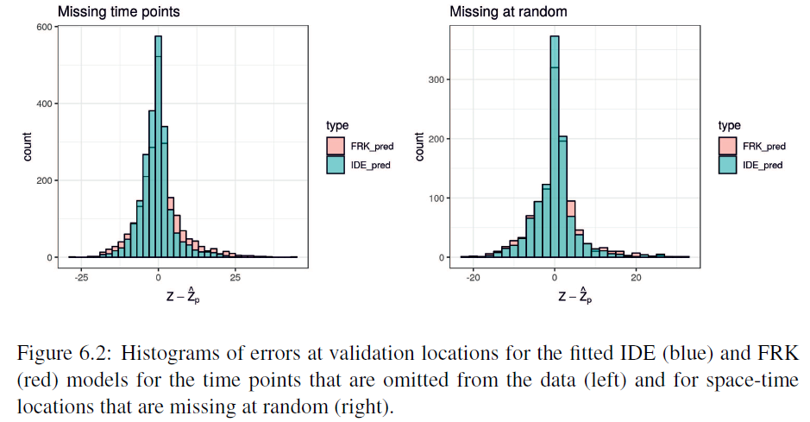
6.2.1 回帰診断の拡張
回帰モデルとGLMでは、推定値（予測値）をデータから差し引いた残差を評価する
・20分間のブロック全体（左パネル）
とランダムな場所（右パネル）の
検証データを使用
・左右どちらの場合も、残差の分散は
FRKモデル > IDEモデル

Slide 11
6.2.1 回帰診断の拡張
非ガウスデータモデルの逸脱またはピアソンのカイ2乗残差を考慮することもできる
PACF、Moran's I、S-Tの共バリオグラム要約など、時間的、空間的、または時空間的な
残存依存性を評価するために、定量的要約を検討できる（第3章参照）
→ LISAs（Local Indicators of spatial association）またはそれらの時空間的同等物
（ST-LISA）として知られる、より局所的な要約を検討することもできる
診断は、時空間モデルに簡単に拡張できる空間依存性を持つモデル専用に開発されている

Slide 12
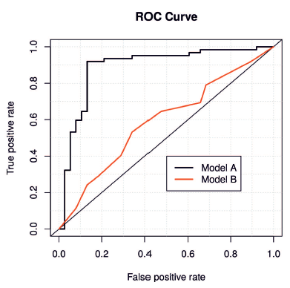
6.2.2 視覚的な診断
【ROC curve：Receiver operating characteristics curve】
生態学の占有率（存在-不在）や気象学の降水量（雨または雨なし）などのプロセスを観察する場合、ROC曲線を使って2値データのモデリング結果を検討することが多い
・域値確率を設定し、推定確率が域値より大きい場合は予測
結果が1になり、そうでない場合は0になる
・y軸：真の陽性率（感度、つまり正しく予測された1の割合）
・x軸：偽陽性率（1－特異度、つまり誤って予測された0の割合）
・高い真の陽性率かつ低い偽陽性率が望ましいので、45度の直線
よりも情報にあるROC曲線を確認したい
→ この部分の面積をAUC（Area Under Curve）として評価

Slide 13
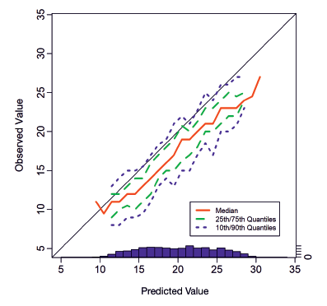
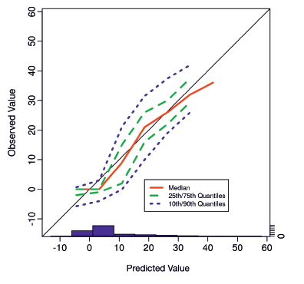
6.2.2 視覚的な診断
【Conditional Quantile Plot】
・気象予報の検証では使用されているが、統計学ではあまり使用されない
・x軸の予測値と、y軸の「予測に関連する観測の経験的予測分布」からの分位点を扱う
→ 予測モデルの潜在的な問題（バイアス）を評価できる
・上図：観測値に対して、予測モデルが平均して約3単位高くバイアス
されている状況でのシミュレーションデータの条件付き分位点プロット
（予測が与えられた観測の条件付き分布が45度の線より下にある）
・下図：欠測データのIDEモデル予測の条件付き分位点プロット
→ 概ね予測は不偏であるように見える

Slide 14
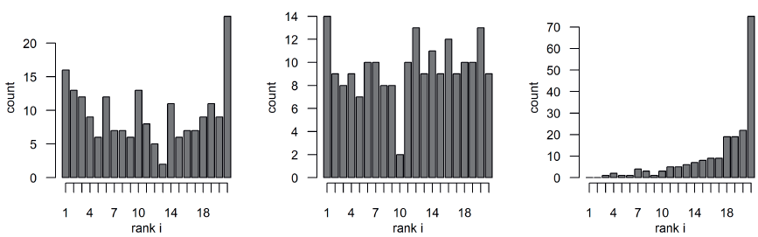
6.2.2 視覚的な診断
【Verification Ranked Histgram】
・予測分布（またはアンサンブル予測モデル）からのサンプルがある場合、モデルの予測
パフォーマンスを評価
・n_{f} 個の各予測状況について、順序付けされたサンプルn_{s}に対する観測のランクを計算する
例：観測値が最小のサンプルメンバーより小さい場合ランクが1になり、最大のサンプルメンバー
よりも大きい場合n_{s}+1のランクとなる
・観測値とサンプルが同じ分布からのものである場合、観測値のランクは均一に分布
→ n_{f} ランクのヒストグラムを作成して、均一性からの偏差を評価
→ 均一性からの逸脱はバイアスや過分散/過小分散を示唆
・左：予測分布が観測値に対して分散が
不十分な場合
中：ランクの均一性
右：予測値が観測値に対して低く偏る

Slide 15
6.2.3 感度分析（Sensitivity analysis）
モデル評価の重要な部分は頑健性（robustness）の概念
→ 特定のモデルの仮定がモデルの予測に大きく影響を与えているかどうかの評価
感度分析では、モデルの一部の特徴（基底関数の数や誤差分布の空間依存度など）を
変化させると、予測がどの程度変化するかを評価
特定のパラメーターを推定値で固定する場合（S-Tクリギングの共分散パラメーターなど）、推定値に対するモデル予測の感度を評価する必要がある
・経験的なプラグインアプローチ（EHM実装で使用）では、パラメーター推定値の不確実性を
直接考慮に入れていないため、十分な変動性（たとえば、BHM実装に関連）を捕捉しない可能性
・ノンパラブートストラップを使用できるが、時空間データの依存構造を適切に表すブートストラッ
プサンプルを取得することは困難
・データに基づくの推定値での固定パラメーターに対するモデル予測の感度を評価するには、2つの
異なる方法（MLE & REML等）で推定される固定パラメーターθに対する予測誤差の感度を考慮

Slide 16
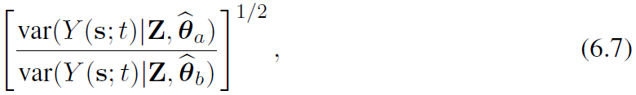
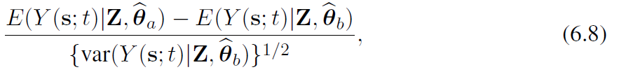
6.2.3 感度分析（Sensitivity analysis）
予測標準偏差の比率などの発見的手法（heuristic measures）を使う（Kang et al. 2009）
${\hat{θ}}_{a},{\hat{θ}}_{b}$：パラメータ推定値（MLまたはREML推定値）
var(Y (s; t)| Z, θ)：は固定の（s; t）でのプロセスの予測分散
・比率が1に近い場合、パラメーター推定値θ_{a}とθ_{b}の差に対する予測標準偏差の感度がほとんどない
・予測平均における標準化された違いを比較することもできる
・式6.8が0に近い場合、予測平均はこれらのパラメーター推定値の差に過度に敏感ではない

